Slide 1



Limit dan
Kontinuitas
Prodi S1 Sains Data Universitas Airlangga
MATEMATIKA
(MAT-108)
Fakultas Teknologi Maju dan Multidisplin Universitas Airlangga
Semester Genap 2022/2023

Slide 2

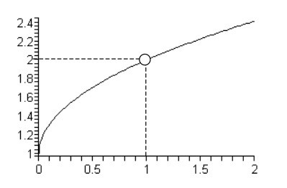
Limit Kanan dan Limit Kiri
Perhatikan gambar disamping:
Bila nilai x mendekati 1 dari kiri, nilai f (x) akan mendekati 2.
lim f (x) = 2
x→1⁻
Bila nilai x mendekati 1 dari kanan, nilai f (x) akan mendekati 2.
lim f (x) = 2
x→1⁺
Jadi jika nilai x mendekati 1, maka nilai f (x) akan mendekati 2

Slide 3
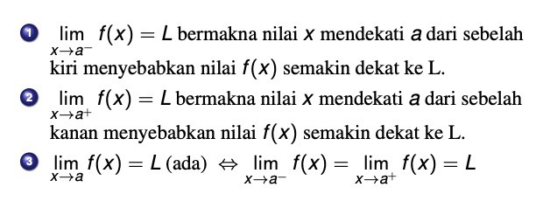
Definisi

Slide 4
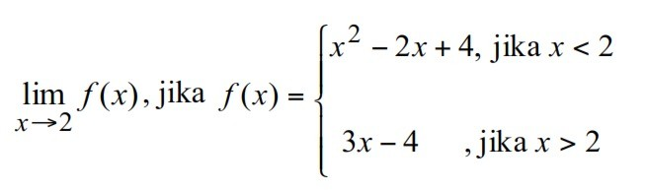
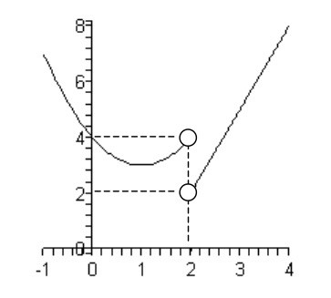
Contoh 1
Hitunglah limit berikut (jika ada) dan berikan alasannya
Limit kiri
lim f (x) = lim x ² − 2x + 4 = 4
x→2⁻ x→2⁻
Limit Kanan
lim f (x) = lim 3x − 4 = 2
x→2⁺ x→2⁺
Oleh karena
lim f (x) ≠ lim f (x), maka
x→2⁻ x→2⁺
lim f (x) tidak ada.
x→2
Kebenaran juga dapat dilihat pada gambar disamping.
Gambar grafik

Slide 5

Latihan 1
Tentukan limit fungsi berikut ada atau tidak, jika ada tentukan nilainya.
1. lim ^{x}
x→0
x
⎧2x − 1, x > 3
2. lim f (x),
jika
f ( x) = ⎪
⎨
x→3
⎪ 6 − x, x < 3
⎩
⎧x ² − 2x, x > 2
3. lim f (x),
jika
f ( x) = ⎪
⎨
x→2
⎪ 6 − 3x, x < 2
⎩
⎧ − x + 1, x < 1 1 < x < 2
x < 2
4. lim f (x)
dan lim f (x),
jika f ( x) = ⎪x − 1,
⎨
x→1
x→2
⎪
2
⎩
5 − x ,

Slide 6
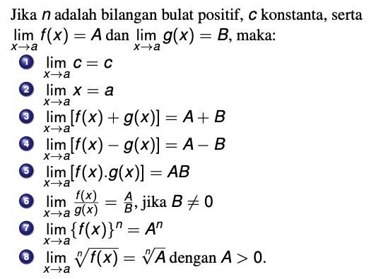
Sifat Limit

Slide 7
Cara Menentukan Nilai Limit Fungsi
1. Metode Substitusi
Metode ini dilakukan dengan mengganti variabel yang mendekati pada nilai tertentu terhadap fungsi aljabarnya.
Contoh 2
lim 2𝑥$ − 5𝑥 + 14 = 2 −3 $ − 5 −3 + 14 = 25
𝑥→#$

Slide 8


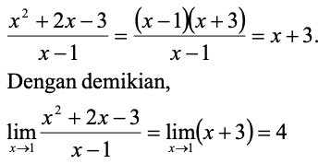
Cara Menentukan Nilai Limit Fungsi
2. Metode Pemfaktoran
Contoh 3
Metode ini digunakan Ketika metode substitusi menghasilkan limit yang tidak terdefinisi.

Slide 9
Cara Menentukan Nilai Limit Fungsi
3. Metode membagi pangkat tertinggi
Contoh 4
4𝑥$ − 6𝑥 + 1
4𝑥$ − 6𝑥 + 1
_{𝑥}$
2𝑥 + 7𝑥
Metode ini dilakukan saat diperoleh hasil dalam
lim
= lim
$
$
𝑥→#
2𝑥 + 7𝑥
𝑥→#
_{𝑥}$
bentuk !.
6 1
!
4 − _{𝑥} + _{𝑥$}
= lim
𝑥→#
2 + ⁷
𝑥
₌ 4 − 0 + 0 ₌ ₂
2 + 0

Slide 10
Cara Menentukan Nilai Limit Fungsi
4. Metode perkalian sekawan
Contoh 5
4 − 𝑥
4 − 𝑥 . 𝑥 +
6𝑥 − 8
Metode ini digunakan untuk fungsi pecah rasional.
lim
= lim
6𝑥 − 8 𝑥 +
4 − 𝑥
$
6𝑥 − 8
𝑥→% _{𝑥 −}
6𝑥 − 8
𝑥→% _{𝑥 −}
6𝑥 − 8
= lim
𝑥→% _{𝑥$ −}
_{= lim} −(𝑥 − 4)(𝑥 + 6𝑥 − 8)
𝑥→%
(𝑥 − 4)(𝑥 − 2)
6𝑥 − 8)
= lim ^{−𝑥 +}
𝑥→%
(𝑥 − 2)
₌ &%' (.%&*) ₌ ₀
%&$

Slide 11

1. lim(x ² + x + 1)
Latihan 2
⎛ 2 1 ⎞
6. lim +
⎜ ⎟
x→1 _{⎝ x}
2
− 1 1 − x ⎠
x→0
2. lim(x ⁴ + 3x + 1 − 4x)
x −1
7. lim
_{x} 2
_{x} 2
x→1
+ 3 − 2
− 9
x→1
x − 1
3. lim
x→1
x − 1
8. lim
x→3 _{x}
2
− 5x + 6
+ 3x + 1
_{x} 2
3 − + 5
_{x} 2
4. lim
9. lim
x→2
4 − x
2
x→2
2x + 1
1
5. lim
10. lim ^{x}
^{x→−1} (1 + x)²
x→0 _{| x |}

Slide 12
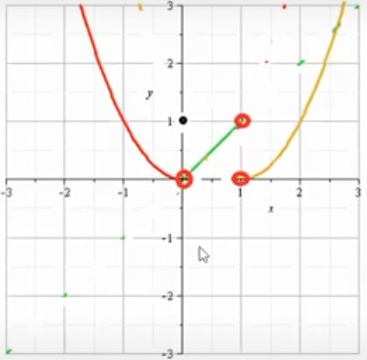
Kekontinuan Fungsi
Perhatikan gambar dibawah ini:
•
f (0) = 1
•
lim f (x) = 0
x→0
fungsi f tidak kontinu di x = 0 karena
lim f (x) ≠ f (0)
fungsi f tidak kontinu di x = 1 karena
lim f (x) tidak ada yang disebabkan oleh
x→1
lim f (x) ≠ lim f (x)
x→1⁺ x→1⁻
x→0

Slide 13

Fungsi f kontinu di x = a, jika
f (a) ada
lim f (x) ada
x→a
3. lim f (x) = f (a)
x→a
Catatan:
Jika lim f (x) ada, ketidak kontinuan fungsi f dapat dihapuskan
x→a
dengan cara definisikan kembali nilai f (a)

Slide 14

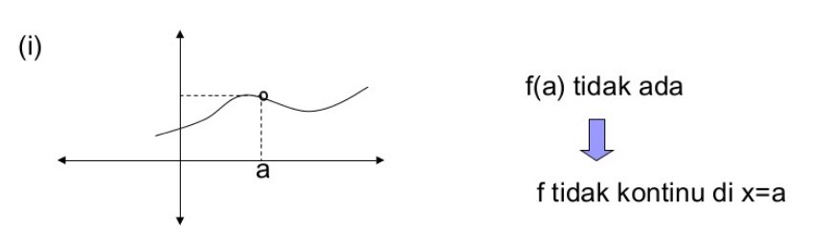
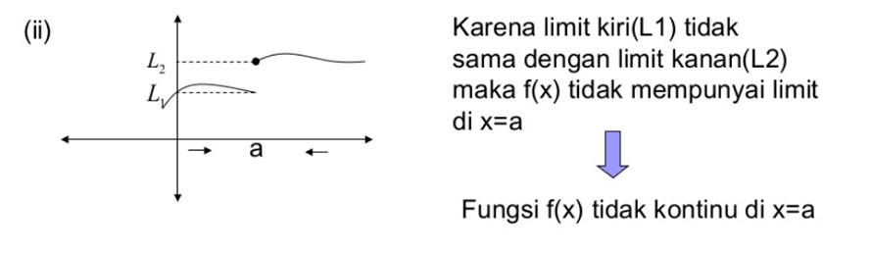
KekontPineuan yang dapat dihapuskan

Slide 15
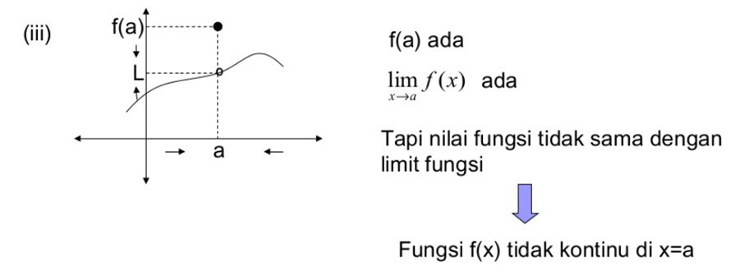
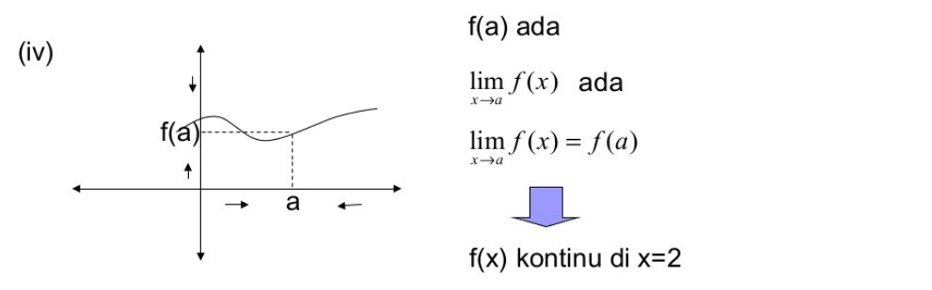
Kasus pada gambar (i) dan (iii) merupakan contoh ketidakkontinuan yang dapat dihapuskan.

Slide 16
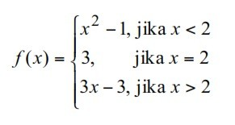
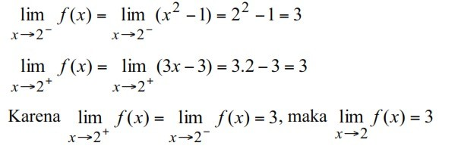
Contoh 6
Apakah fungsi
kontinu di x = 2?
Jawab:
i. 𝑓 2 = 3
ii.
_{iii.} lim f (x) = f (2)
x→2
Dengan demikian 𝑓 𝑥
kontinu di x = 2.

Slide 17

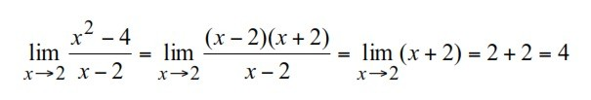
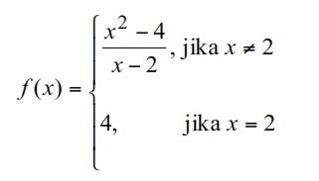
Contoh 7
Tentukan apakah fungsi
f (x) = ^{x − 4}
2
kontinu di x = 2.
x − 2
Jawab:
(i) f (2) tidak terdefinisi
(ii)
lim f (x) ada
x→a
Dengan demikian ketidak kontinuan f di x = 2 dapat dihapuskan dengan mendefinisikan kembali menjadi

Slide 18

Contoh 8
Tentukan apakah fungsi
⎧ x³ − 1, x ≤ 2
x > 2
kontinu di x = 2.
f (x) = ⎨
2x + 1,
⎩
Jawab:
Oleh karena
lim f (x) = (2)³ − 1 = 7
dan lim f (x) = 2.2 + 1 = 5
x→2⁻
x→2⁺
maka
lim f (x) ≠ lim f (x)
x→2⁻ x→2⁺
dengan kata lain
lim f (x) tidak ada
x→2
Dengan demikian ketidak kontinuan f di x = 2 tidak dapat dihapuskan.
Sifat
Jika f dan 𝑔 kontinu di 𝑥 = 𝑎, maka fungsi 𝑓 + 𝑔, 𝑓 − 𝑔, 𝑓𝑔,
dan 𝑓 ∘ 𝑔 juga kontinu di 𝑥 = 𝑎.
⁸ (dengan 𝑔 ≠ 0),
9

Slide 19
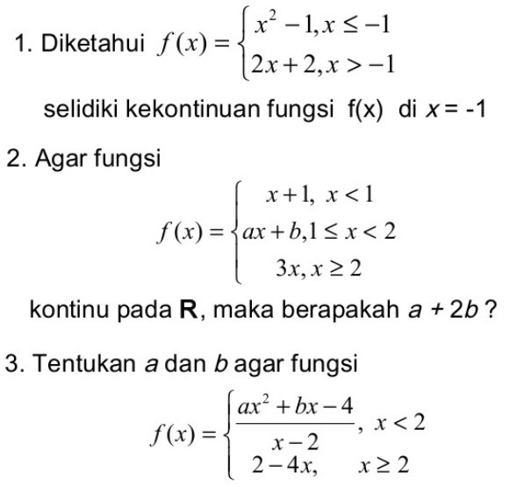
Latihan 3

Slide 20

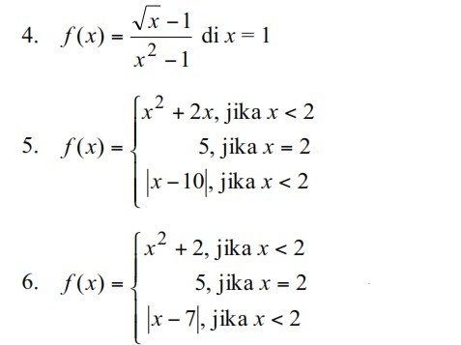
Apakah fungsi berikut kontinu di titik yang diberika? Jika tidak kontinyu apakah ketidakkontinyuannya dapat dihapuskan?

Slide 21

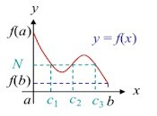
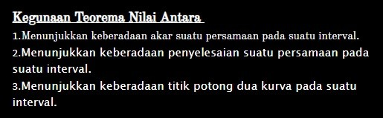
Teorema Nilai Antara
Teorema:
Jika fungsi f kontinu pada interval tutup [a,b] dan N bilangan antara f(a) dan f(b), maka terdapat 𝑐$ antara (a,b) sedemikian hingga f(𝑐$)=N.

Slide 22
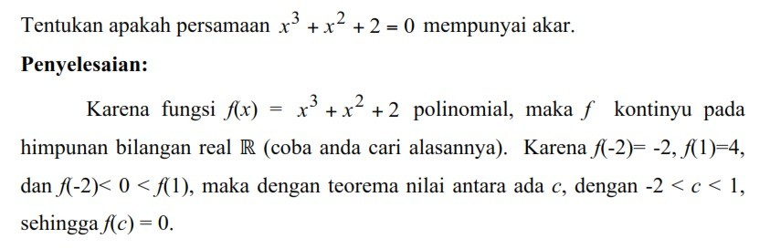

Contoh 9

Slide 23
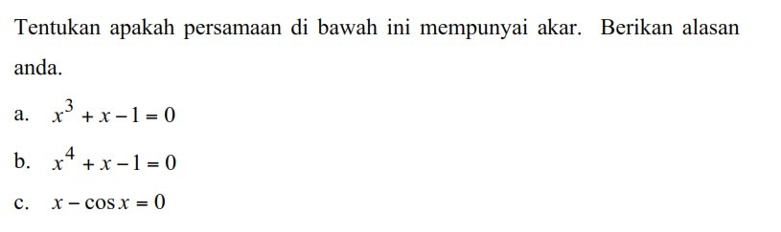
Latihan 4

Slide 24
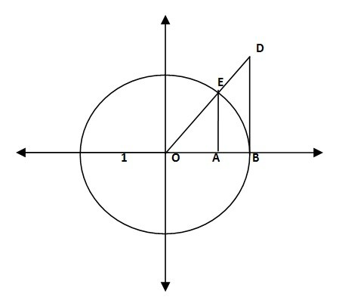
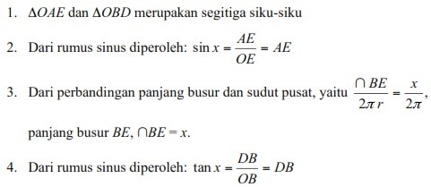

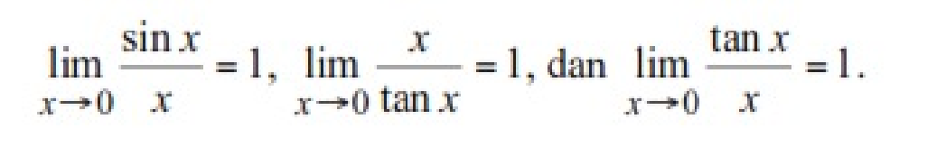
Limit Fungsi Trigonometri
Perhatikan gambar berikut

Slide 25

Contoh
Tentukan nilai limit berikut:
_{1. lim} si/ $𝑥
𝑥→0
𝑥
Jawab :
Misalkan 𝑝 = 2𝑥, maka 𝑥 = ^{𝑝}. Jika 𝑥 → 0, maka 𝑝 → 0. Sehingga
$
lim ^{sin 2𝑥} = lim ^{sin 𝑝} = 2 lim ^{sin 𝑝} = 2.1 = 2
𝑥→0
𝑥
𝑝→0
𝑝
𝑝→0
𝑝
2
_{2. lim} 𝑥&si/ $𝑥
𝑥→0 𝑥'si/ 𝑥
Jawab :
𝑥"s$n &𝑥
_{+%} s$n &𝑥
li- +%li-^{s$n &𝑥}
lim
𝑥%&i( )𝑥
_{= lim} 𝑥 _{= lim} 𝑥 ₌ 𝑥→) 𝑥→) 𝑥 ₌
+%).+
+
_{𝑥→$} 𝑥's$n 𝑥
_{𝑥→$ +*}s$n 𝑥
= − .
𝑥→$ 𝑥*&i( 𝑥
li- +*li-^{s$n 𝑥}
+*+
)
𝑥
𝑥
𝑥→) 𝑥→)
𝑥

Slide 26


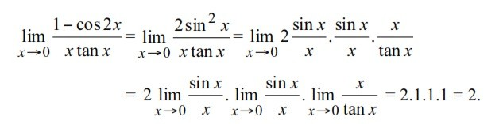

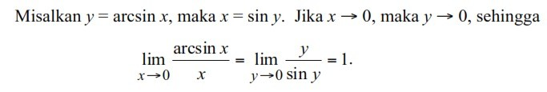
Contoh
Tentukan nilai limit berikut:
Jawab :
Jawab :

Slide 27
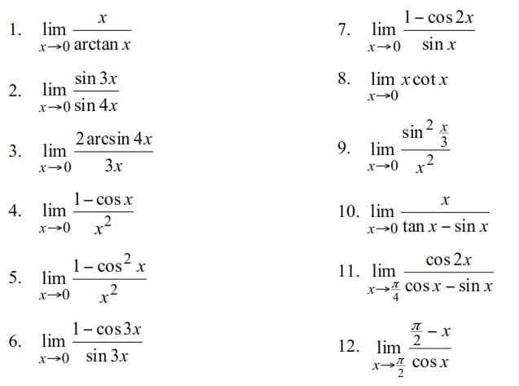
Latihan 5

